Slide 1
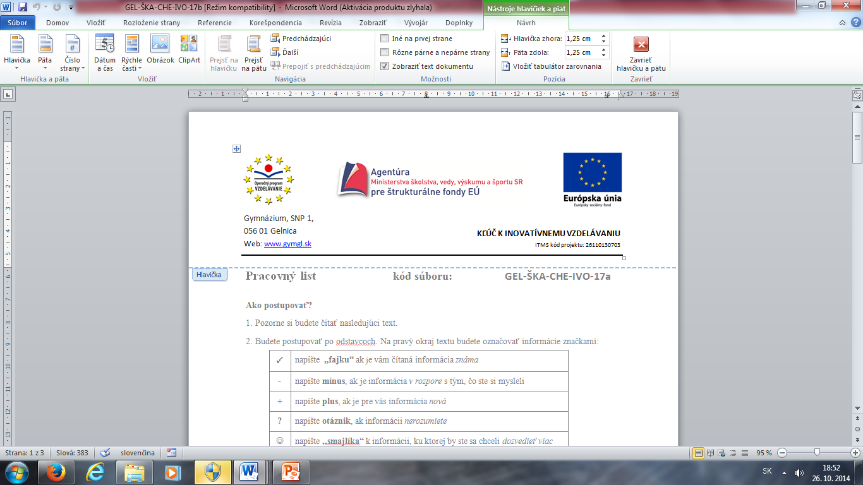
Fotosyntéza
RNDr. Lenka Škarbeková
Súbor: GEL-ŠKA-EKO-VIIO-10

Slide 2
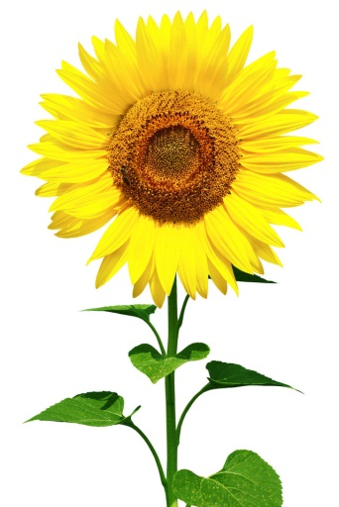
O₂
výdych
CO₂

Slide 3
Fotosyntéza
(gr. fotos – svetlo, syntesis – viazanie, zlučovanie)
jedinečný dej na Zemi, ktorého výsledkom je produkcia organických látok a kyslíka
Princíp:
premena slnečnej energie na energiu viazanú v chemických väzbách - ATP.
premena látok – redukcia CO₂ (nízky obsah E) na organické látky (vysokoenergetické látky)

Slide 4

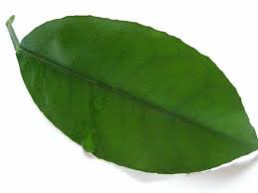
Zjednodušená sumárna rovnica fotosyntézy:
svetelná energia
6 CO₂ +12 H₂O C₆H₁₂O₆ + 6 O₂ + 6 H₂O
chlorofyl

Slide 5
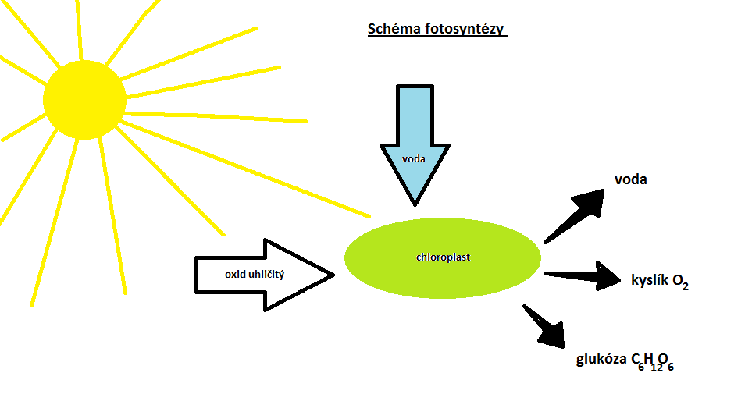

Slide 6
Význam fotosyntézy:
produkcia organických látok, ktoré sú zdrojom výživy heterotrofných organizmov
produkcia O₂ - udržiavanie stáleho pomeru kyslíka a oxidu uhličitého v atmosfére:
(O₂: ____%; CO₂: ____%)
materiál, z ktorého môžu vnikať fosílne palivá (ropa, zemný plyn,... )

Slide 7
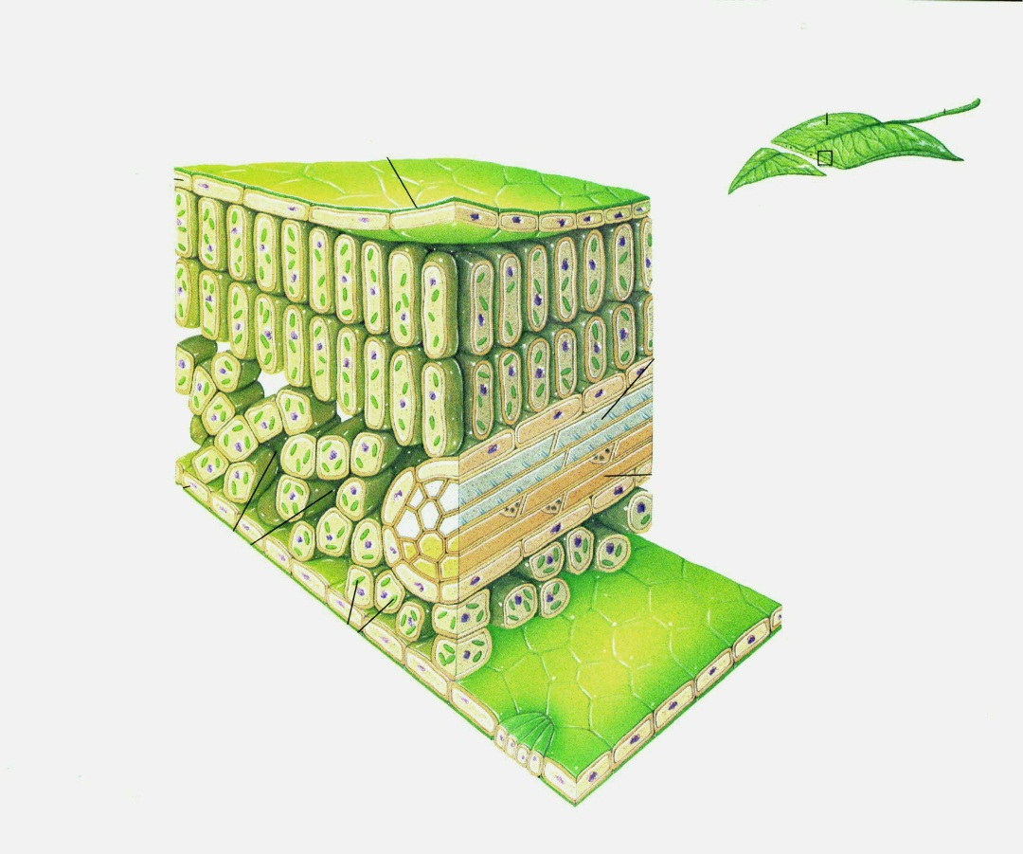
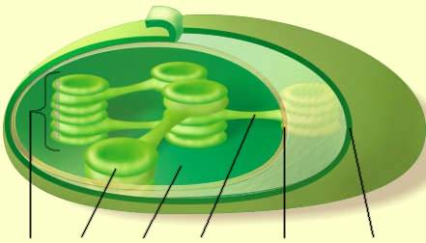
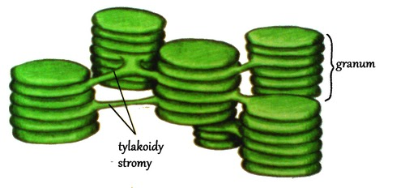
Hlavný orgán fotosyntézy je:

Slide 8
Chloroplasty
bunkové membránovej organely uložené v cytoplazme buniek
v jednej bunke zeleného listu je 20 až 100 chloroplastov
Chloroplast je ohraničený dvojitou membránou,
Obsah – stróma
stlačené mechúriky – tylakoidy
uložené tylakoidy tvoria graná
na vnútorných membránach chloroplastov (tylakoidy) sú zrnité štruktúry, ktoré tvoria fotosystém I (P-700) a fotosystém II (P-680).

Slide 9
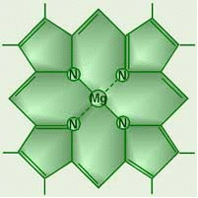
a) sedem rôznych typov chlorofylov (a, b, c, d, e).
- chlorofyl a (modrozelený), tvz. aktívny chlorofyl, ktorý absorbuje najúčinnejšiu oblasť svetelného žiarenia s vlnovou dĺžkou 400 – 700 nm, najvýznamnejší
- chlorofyl b je žltozelený
základnou štruktúrou molekuly chlorofylov je porfyrínová kostra s viacerými dvojitými väzbami
v strede molekuly je horčík
b) karotenoidy
– oranžový β-karotén, žltohnedé xantofyly

Slide 10
Asimilačné pigmenty fungujú ako zberače slnečnej energie (pasca na energiu) fotónov rôznej vlnovej dĺžky
energiu postupne prenášajú až na konečný akceptor chlorofyl a.
ten ako jediný ju dokáže aj aktívne využiť
pohltením fotónu (svetelného kvanta energie fotónu) chlorofylom sa dostane chlorofyl a do excitovaného stavu
prudký vzrast energie vyvolá emitovanie elektrónu
na systém asi 500 molekúl chlorofylu - zberačov energie, pripadá jedna molekula aktívneho chlorofylu a

Slide 11
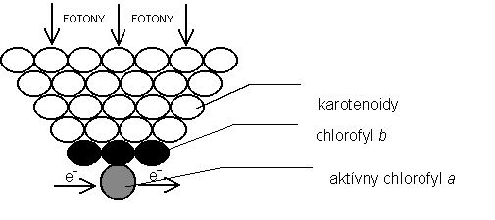

Slide 12
Priebeh fotosyntézy
A) PRIMÁRNE PROCESY – vyžadujúce prítomnosť svetla, fotochemická, svetelná fáza
premenou slnečnej energie na energiu viazanú v chemických väzbách
prebiehajú na membránach chloroplastov, v tylakoidoch
Uskutočňuje sa 2 fotosystémami:
Fotosystém I, kde je aktívny chlorofyl a₁s vlnovou dĺžkou 700 nm, preto sa označuje P-700
Fotosystém II, kde je aktívny chlorofyl a₂ s vlnovou dĺžkou 680 nm, preto sa označujeP-680

Slide 13
Počas primárnych procesov prebieha:
1. fotofosforylácia - tvorba ATP, za využitia energie fotónov, ktorý sa použije v tmavej fáze pri tvorbe cukrov
A) cyklická
B) necyklická
2. fotolýza vody – rozklad vody

Slide 14
Cyklická fotofosforylácia
cyklus prebieha vo fotosystéme I.
začína pohltením svetelnej energie molekulou chlorofylu a₁z P-700.
z chlorofylu a₁sa uvoľnia 2 elektróny, ktoré zachytí enzým – feredoxín (FRS)
z neho sa elektróny prenášajú späť na chlorofyl a₁ P-700 reťazou oxidačno–redukčných enzýmov. Energia, ktorá sa pritom vyžiari sa využíva na tvorbu makroergických fosfátových väzieb v molekule ATP
P-700 je donorom aj konečným akceptorom 2 elektrónov

Slide 15
Necyklická fotofosforylácia
pri necyklickej fotofosforylácii sú 2 elektróny, ktoré dve molekuly a₁ P-700 odovzdali primárnemu akceptoru ferredoxínu,
Cez ferredoxín sú odovzdané konečnému akceptoru - redoxnému systému NADP⁺ (nikotínamidadeníndinukleotidfosfát). Spolu s 2H⁺ (z fotolýzy vody v druhej svetelnej reakcii) a 2 elektrónmi redukujú NADP⁺ na NADPH + H⁺.
Ionizované molekuly chlorofylov a₁ P-700 si chýbajúce 2 elektróny doplnia elektrónmi uvoľnenými z exitovaných molekúl chlorofylov a₂ P-680 z druhej svetelnej reakcie.
pri transporte elektrónov medzi P-680 a P-700 sa tvorí ATP
do systému P-680 sa elektróny doplnia z fotolýzy vody Primárnym donorom elektrónov je voda

Slide 16
Fotolýza vody
výsledná reakcia: H₂O → 1/2 O₂ + 2 H⁺ + 2 e ⁻
uvoľnený kyslík - vedľajší produkt - sa dostáva do atmosféry
elektróny sa prenesú na feredoxín, ktorý redukuje koenzým NADP⁺ za potreby iónov H⁺ na NADPH + H⁺

Slide 17
Výsledkom primárnych procesov je:
redukovaný koenzým NADPH + H⁺
ATP
O₂

Slide 18
SEKUNDÁRNE PROCESY
nevyžadujú prítomnosť svetla, označujú sa ako tmavá, syntetická fáza
dochádza k fixácii CO₂ a jeho premene na sacharidy
CO₂ sa redukuje H⁺, ktorý prenáša NADPH + H⁺, potrebná energia sa získava z ATP
uskutočňuje sa v stróme chloroplastov
podľa akceptora CO₂ - dva spôsoby viazania uhlíka v rastline:

Slide 19
Cyklus C3 – Calvinov-Bensov cyklus
ATP
CO₂
+
ribulóza-1,5-bisfosfát (RuBP)
NADPH+ H⁺
6C
2 molekuly kyseliny 3-fosfoglycerovej
3C
glyceraldehyd-3-fosfát
1/6 molekuly glukózy a zvyšných 5/6 sa obnoví na ribulóza -1,5-bisfosfát, ktorý sa cyklicky opäť viaže na CO₂
Koľkokrát sa musí cyklus zopakovať
pre vznik 1 molekuly glukózy?

Slide 20
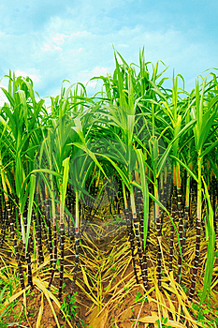
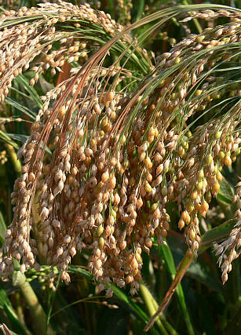
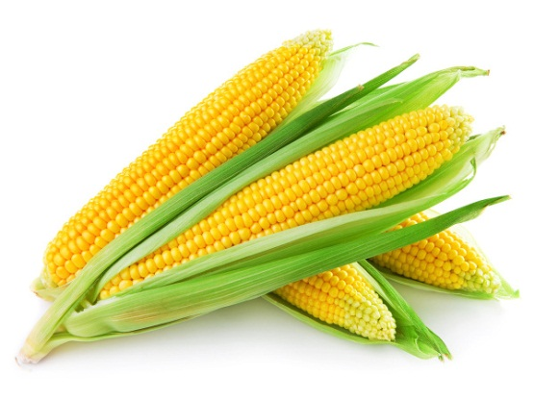
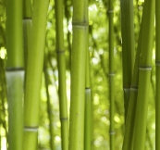
Cyklus C3 – Calvinov-Bensov cyklus
Cyklus C4 – Hatschov-Slackov cyklus
CO₂
ATP
+
fosfoenolpyruvát
NADPH+ H⁺
4C
oxalacetát
glukóza
Pr. tropické trávy, kukurica, proso, bambus, cukrová trstina

Slide 21
CAM cyklus
osobitný spôsob viazania CO₂
väčšina sukulentov - adaptácia na suché podmienky
v noci sa CO₂ zhromažďuje do ovocných kyselín, odkiaľ ho cez deň rastlina využíva,
fotosyntéza tak môže prebiehať aj pri uzavretých prieduchoch.

Slide 22
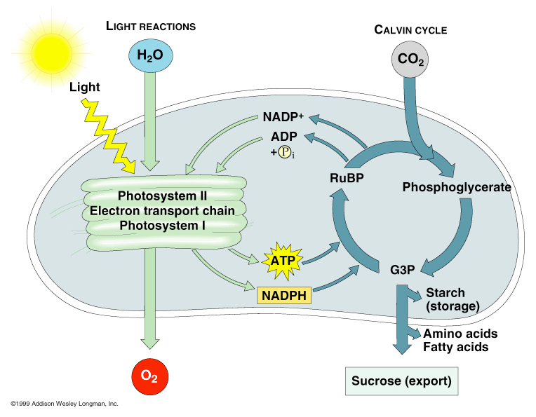
Schéma primárnych a sekundárnych procesov fotosyntézy a ich prepojenie

Slide 23
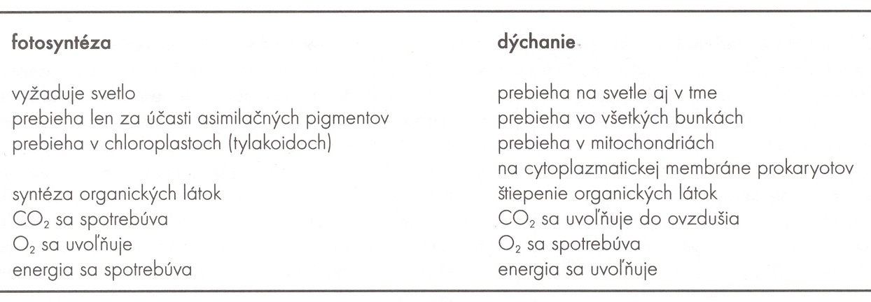
Porovnanie fotosyntézy a dýchania
fotosyntéza
svetelná energia
6 CO₂ +12 H₂O C₆H₁₂O₆ + 6 O₂ + 6 H₂O
chlorofyl
dýchanie

Slide 24
Faktory ovplyvňujúce fotosyntézu:
celkový fyziologický stav rastliny
vlnová dĺžka a intenzita svetla – výhodné je červené a modrofialové svetlo, rastlina využíva len 2% svetla, zvyšok odráža alebo prepúšťa
množstvo CO₂ – v atmosfére je 0,03%, jeho zvýšenie alebo zníženie koncentrácie spomaľuje fotosyntézu
teplota – optimum sa pohybuje medzi 25 – 30°C
množstvo vody – nedostatok vody spomaľuje fotosyntézu, pretože sa uzatvárajú prieduchy, ktorými preniká do rastliny CO₂
minerálne látky

Slide 25
Zdroje
Križan, J.: Maturita z biológie. 1. vyd. Bratislava : Príroda. 2004. 280 s. ISBN 80-07-01145-5
Obr. Kvet: http://www.cas.sk/galeria/396302/uz-zajtra-je-den-matiek-hviezdy-vam-poradia-aky-kvet-potesi-prave-vasu-mamicku?foto=4 (10.11.2014)
br. List: http://fotky.sme.sk/fotka/19838/list (10.11.2014)
Obr. Slnko: http://zvolen.virtualne.sk/detske-jasle-slniecko-.html (10.11.2014)
Obr. Schéma fotosyntézy: http://www.oskole.sk/?id_cat=16&clanok=16504 (10.11.2014)
Obr. Stavba listu: http://oskole.sk/?id_cat=55&clanok=2811 (10.11.2014)
Obr. Stavba chloroplastu: http://moja-biologia.blogspot.sk/2013/04/plastydy-i-mitochondria.html (10.11.2014)
Obr. Chloroplast: http://www.edukator.pl/Organizacja-przestrzenna-komorki-cz-2,1626.html (10.11.2014)
Obr. Štruktúra chlorofylu: http://oskole.sk/userfiles/image/zaida/biologia/oktober/fotosynteza_html_179c93dc.gif (10.11.2014)
Obr. Aktívny chlorofyl a: http://www.oskole.sk/wap/index.php?id_cat=55&new=9014 (10.11.2014)
Obr. Schéma primárnych a sekundárnych procesov fotosyntézy: http://oskole.sk/?id_cat=7&clanok=10887 (10.11.2014)

Slide 26
Animácia kyslík: http://www.pechac.webzdarma.cz/kyslik2.gif (10.11.2014)
Obr. Kukurica: http://www.zdravejedlo.sk/wp-content/uploads/2013/11/kukurica.jpg (10.11.2014)
Obr. Cukrová trstina: http://www.dreamstime.com/stock-photography-sugarcane-image15076932#res226797 (10.11.2014)
Obr. Bambus: http://www.tapeto.de/de/0363-1-wandbild-motiv-bambus-tageslicht(10.11.2014)
Obr. Proso: http://botany.cz/cs/panicum-miliaceum/ (10.11.2014)
Obr. Kaktus: http://gify.joe.pl/animowane/natura/inne/tanczacy-kaktus/ (10.11.2014)

